Slide 1
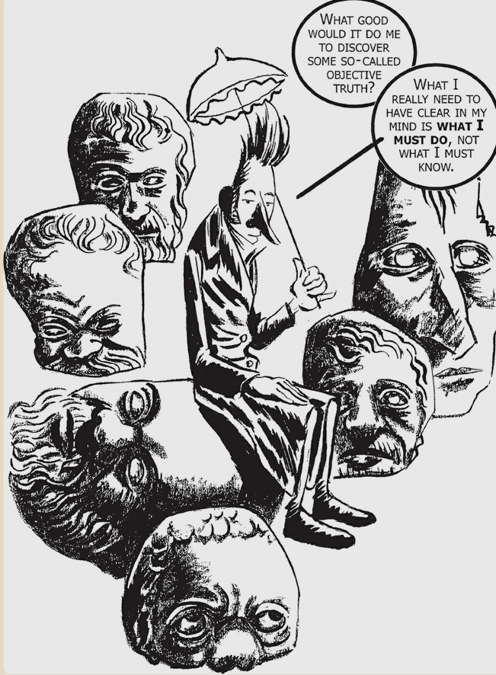
„Skákat výše než ostatní“: Post-osvícenecký obrat k náboženské antropotechnice
Moderní filosofie náboženství, 2021

Slide 2
Skandál obrácení
„S tím Pavlem – to je neskutečný skandál. Že se člověk může nalézt, aniž by se hledal. Člověku je třeba třiadvacet, jednatřicet, nebo je starší, a když si tak jednou přechází ulici nebo když mu zrovna spadnou na zem klíče, zjistí, že jako fakt existuje. Ani studium, ani alkohol vám stoprocentně nezaručí, že se vám to nestane. A i když denně běháte v lese a od třiceti chodíte na pravidelné lékařské prohlídky, nelze vyloučit, že jednou v noci nezjistíte, že jste naživu.“
Peter Sloterdijk o sv. Pavlu

Slide 3
Šedá eminence moderní filosofie: Jacobi
Friedrich Heinrich Jacobi (1743–1819) byl prozaik a filosof, autor pojmu nihilismus. Proti racionalismu zdůrazňoval (rozumový) cit. Formuloval teorii odkouzlené moderny, na kterou později navazuje sociolog Max Weber.

Slide 4
J. G. Fichtův atheismus? Nebo nihilismus?
„To je pravá víra; tento morální řád je to božské, které předpokládáme. Je konstruován konáním dobra. Toto je jediné možné vyznání víry: radostně a bez předsudků vykonat, co vždy nakazuje povinnost, bez pochybování a mudrování o následcích… Onen živý a působící morální řád je sám Bůh; nepotřebujeme jiného Boha a nemůžeme jiného ani pochopit.“
Johann Gottlieb Fichte, „O důvodu naší víry v boží světovládu,“ in Břetislav Horyna, Dějiny rané romantiky. Fichte, Schlegel, Novalis (Praha: Vyšehrad, 2005), 315.

Slide 5
Bůh zvnějšněním člověka?
„Idea Boha jako zákonodárce, který vládne morálním zákonem v nás, se tedy zakládá na zvnějšnění našeho zákona, spočívá v přenosu subjektivna v nás na bytost mimo nás a toto zvnějšnění je vlastním principem náboženství, nakolik má být užito k určení vůle.“
Johann Gottlieb Fichte, Versuch einer Kritik aller Offenbarung (Hamburg: Meiner 1998), 24.

Slide 6
Odkouzlený svět
Podle Jacobiho „již nežasneme nad předmětem, který je zrovna tak nekonečný, ale výlučně nad lidským rozvažováním, které se v Koperníkovi, Gassendimu, Keplerovi, Newtonovi a Laplacovi pozvedlo nad předmět, věda pak učinila přítrž divům, oloupila nebe o jeho bohy a odkouzlila vesmír“.
Jacobi, „Einleitung in des Verfassers Sämmtliche Philosophische Schriften,“ Werkausgabe, Bd. 2.1, 398n.

Slide 7
Jacobiho protest proti morálnímu řádu
„Ano, jsem atheista a neznaboh, který chce lhát stejně, jako lhala umírající Desdemona. Chci lhát a podvádět jako Pyladés, který se vydával za Oresta, chci vraždit jako Timoleón, chci porušit zákon a přísahu jako Epaminóndás nebo jako Johann de Witt, chci se rozhodnout k sebevraždě jako Otho, chci se provinit svatokrádeží jako David, taky chci škubat klasy v den sabatu jen proto, že mi vyhládlo. Zákon je stvořen pro člověka, nikoliv člověk pro zákon. Takový jsem neznaboh a vysmívám se filosofii, která mě proto nazývá bezbožným, vysmívám se jí i její nejvyšší bytnosti. S posvátnou jistotou tvrdím, že privilegium, které stojí na straně takovýchto zločinů proti čisté liteře absolutního, obecného, rozumového zákona, je skutečným majestátním právem člověka, pečetí jeho důstojnosti a božské přirozenosti.“
Přeloženo z Otevřeného dopisu Fichtovi.

Slide 8
Soren Kierkegaard: Mistr zoufalství
Søren Kierkegaard byl filosofem, spisovatelem, theologem a psychologem, který měl zásadní vliv na myšlení 20. století. Narodil se 5. květen 1813 do zámožné rodiny v Kodani. Na večeři ke Kierkegaardovi občas zavítal i dánský král. Kierkegaard tak nemusel pracovat pro peníze a celý život se věnoval specifickému typu podnikání.

Slide 9
Kierkegaardův podnik
„Budu všechno dělat co možná nejtěžším. Lidé se sice můžou utlouct po cestě, která by jim jejich život ulehčila, ale já půjdu opačným směrem. Mým povoláním bude všechno trochu přidusit, zatěžkat, potrápit. Kolik mi asi bude taková výroba potíží vynášet?“

Slide 10
Kritik přítomnosti
„Jedinci se nehrouží odvráceni od ostatních do niternosti ani svorně upnuti k nějaké ideji ze sebe nevystupují, ale každý se obrací proti každému v zatěžující a těžkomyslné dotěrné nivelizující vzájemnosti.“ S. Kierkegaard, Současnost, str. 8.
Kierkegaardův jedinec je korektivem vůči sociálně-demokratickému lidstvu a liberálně vzdělanému křesťanskému světu. Karl Löwith, Von Hegel zu Nietzsche. Der revolutionäre Bruch im Denken des neunzehnten Jahrhunderts, Hamburg 1995, str. 342.

Slide 11
Tři stádia existence: Stádium estetické
Člověk estetická či bezprostřední chce druhé uchvacovat, ať už svou krásou, inteligencí, sexualitou či obecně svou silou.
Kierkegaard Dona Juana vykresluje následovně: „nebyl příliš slabý na to, aby byl schopen snést skutečnost, naopak byl příliš silný. Ale tato síla byla jeho nemocí.“

Slide 12
Druhé stádium: počestný občan
Do tzv. etického stádia spadají ti, kdo zdůrazňují to, co je obecné, což může být kategorický imperativ, ale rovněž moderní stát jako to, co člověka překračuje, ale zároveň je to něco, co je v lidské moci a co má jeho racionální strukturu: právní stát tak spočívá na legislativě, k níž se dospívá racionální, lidskou cestou.
Symbolem etického stádia je manželství. Člověk zde dostává pod kontrolu své pudy a směřuje je racionálním a plodným směrem. Pro Kierkegaarda ztělesňovala toto stádium Hegelova filosofie se svým důrazem na povinnosti vůči světu – tj. máme povinnosti vůči druhým, které jsou nepřekročitelné, proto např. Hegel odmítá oběť Izáka.

Slide 13
Nejvyšší stádium: stádium náboženské
„Bůh vyzkoušel Abraháma. Pravil mu: Abraháme! Ten odvětil: tu jsem. A Bůh řekl: vezmi svého jediného syna Izáka, kterého miluješ, odejdi do země Mória a tam jej obětuj jako zápalnou oběť na jedné hoře, o níž ti povím!“
Na třetím stádiu se člověk osvobozuje od povinností vůči druhým, je schopen udělit si posvátnou výjimku.
Symbolem tohoto stádia je rytíř víry Abrahám. Z etického hlediska chtěl spáchat vraždu, z náboženského posvátnou oběť.

Slide 14
„Abrahám je veliký ctností čistě osobní.“
Subjektivní pravda jedincovy víry v Boha je nejvyšší pravdou, ale tuto pravdu získává v „bázni a chvění“, kdy je přinucen, aby učinil v jediném okamžiku jedinečné rozhodnutí – a skočil.
V tomto skoku dosvědčuje absolutnost své jedinečnosti a svobody a ustavuje vztah s nejvyšší skutečností. Nyní se může navrátit do etického stavu – od Boha získává Izáka „proti všemu očekávání“ zpět.
Ale poté, co již jednou dosáhl náboženského stádia, bude tímto návratem pozdvižena sama etická oblast do roviny náboženské. Niternost se tím kloubí s obecností a Abrahám je v této souvislosti nazýván „rytířem víry“.

Slide 15
Božská výjimka
„Má-li někdo z vás sto ovcí a ztratí jednu z nich, což nenechá těch devadesát devět na pustém místě a nejde za tou, která se ztratila, dokud ji nenalezne? Když ji nalezne, vezme si ji s radostí na ramena, a když přijde domů, svolá své přátele a sousedy a řekne jim: ‚Radujte se se mnou, protože jsem nalezl ovci, která se mi ztratila.‘“ Luk 15, 4.
„Je dobře srozuměn s Pánem, ví, že je nevinný a čistý v samém nitru svého srdce, kde to ví i s Pánem, a přece ho celé žití vyvrací. V tom je Jóbova velikost, že u něj vášeň svobody není udušena nebo ukonejšena v nesprávném výrazu.“ S. Kierkegaard, Opakování, přel. Z. Zacpal, Praha 2006, str. 134 n.

Slide 16
Kierkegaard se tím řadí k Pascalově tradici
Blaise Pascal (1623–1662) se obrátil proti Descartově racionalismu výrokem „Bůh Abrahámův, Bůh Izákův, Bůh Jákobův, ne filosofův a učenců“. Přímo na adresu Descarta poznamenává: „Nemohu odpustit Descartovi, že se chtěl ve filosofii obejít bez Boha. Nedokázal se však vyhnout tomu, aby přiměl Boha dát podnět a uvést svět do pohybu. Poté už s Bohem nemá co dočinění.“ Podle Pascala se proměňujeme v „mrtvoly“, když hledáme jistotu ve spolehlivých zákonech, ať už jsou přírodovědné, etické nebo morální: krok do existence je opuštění zákonitostí.
„Náš základ se však rozpadá a země se otevírá do svých nejzazších hlubin. Přestaňme proto hledat spolehlivost a stabilitu.“

Slide 17
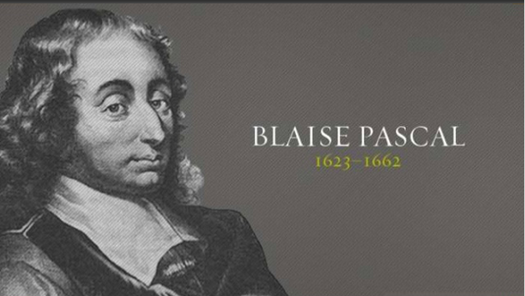
Pascalovo protiepidemické opatření
„Všechny problémy lidstva pocházejí z naší neschopnosti posedět tiše o samotě v místnosti.“

Slide 18
Pojem úzkosti (Angst)
„Úzkost lze přirovnat k závrati. Ten člověk, jehož oči náhle pohlédnou do zející hlubiny, dostane závrať. Ale co je toho příčinou? Tak je úzkost závrať svobody, která vzniká tím, že duch chce klást syntézu a svoboda nyní pohlíží na svou vlastní možnost, a tu uchopí konečnost, aby se u toho zastavila. Do této závrati se bezmocně noří svoboda.“ Úzkost je dále určena jako tušení nicoty. „Ale jakou působnost má nic? Rodí úzkost.“

Slide 19
Úzkost je svědectvím toho, že v člověku tkví cosi věčného – je si vědom možnosti vést svůj život, propůjčovat mu formu a překračovat sebe sama. To vše je svědectvím toho, že v člověku není jen „empirický člověk“, ale je do něj zasazena dynamika, která jej neustále nutí nově se určovat, a tím se stále znovu stávat sebou samým; má-li však člověk možnost se určovat, musí stát v určitém ohledu nad sebou samým, musí v něm být měřítko, které jej překračuje.

Slide 20
V tomto smyslu může Kierkegaard říct: „Kdo se učil správně úzkostnit, ten se učil nejvyššímu.“ A poznamenává, že sám Ježíš prožíval úzkost: jeho duše byla sevřena úzkostí (Jan 12,27). Čím více je člověk schopen prožívat úzkost a vědět tedy o nezajištěnosti sebe sama, a zároveň o nezbytnosti neustále se určovat a udržovat své já tváří v tvář dynamice, která já překračuje, tím více je člověkem.

Slide 21
Já jako vztah a bojiště
„Já je uvědomělá syntéza nekonečna a konečna, jež má poměr sama k sobě a jejímž úkolem je, aby se sama sebou stala; dá se to uskutečnit jedině poměrem k Bohu. Stát se sám sebou znamená stát se konkrétní.“
- Kierkegaardovské Já je konstelací vztahů, dokonce uzlem vztahů
Kierkegaard, Nemoc ke smrti, přel. M. Mikulová-Thulstrupová, Praha: Nakladatelství Svoboda-Libertas 1993, str. 187.

Slide 22
Nemoc ke smrti: katalog zoufalství
„Zatímco se jeden druh zoufalství řítí do nekonečna a ztrácí vlastní já, nechá si jaksi druhý druh zoufalství své já ostatními lidmi odloudit. Člověk na sebe zapomene…, všelijak se honí za zájmy tohoto světa… Zapomene na sebe a na to, čím z božího hlediska je; nemá už odvahu k sebedůvěře, být sám sebou mu připadá riskantní; o moc lehčí je být jako ti druzí, opičit se po nich, stát se číslem, patřit k davu.“

Slide 23
Tajemstvím antropologie je theologie.
Protikladem zoufání je víra.
„Ne nikdo nebude zapomenut, kdo býval ve světě velikým, ale každý je velký po svém a každý v poměru k velikosti toho, co miloval. Kdo miluje sám sebe, bude veliký sebou samým, a kdo miloval lidi, stal se velkým oddaností; ten však, kdo miloval Boha, převyšuje všechny ostatní. Každý bude připomínán, ale každý je veliký v poměru k tomu, v co doufá. Někdo byl veliký tím, že doufal v něco možného, jiný tím, že doufal ve věčnost, avšak kdo doufal v nemožné, je nade všechny ostatní.“

